Slide 1


桃園市國民教育輔導團
語文領域(國語文小組)到校輔導
樹林國小
語文領域輔導團隊：
葉春櫻校長、錢善盈主任、許惠玲主任
王家珍老師、葉國豪老師
107年5月16日

Slide 2


語文領域(國語文小組)到校輔導
流 程
輔導團簡介
前言~從語文能力談起
國語文學力檢定評量項目與教學策略
有效教學策略與實作~以說明文為例
綜合座談、Q&A
Notes:
文本的組成方式:字詞(形音義)、語句、段落、篇章，還要包含語文工具性文學性文化性三要素，因此個體需要認得字詞，讀懂並理解文章，才是完整的閱讀歷程。

Slide 3

壹、輔導團簡介
葉春櫻 校長
Notes:
文本的組成方式:字詞(形音義)、語句、段落、篇章，還要包含語文工具性文學性文化性三要素，因此個體需要認得字詞，讀懂並理解文章，才是完整的閱讀歷程。

Slide 4
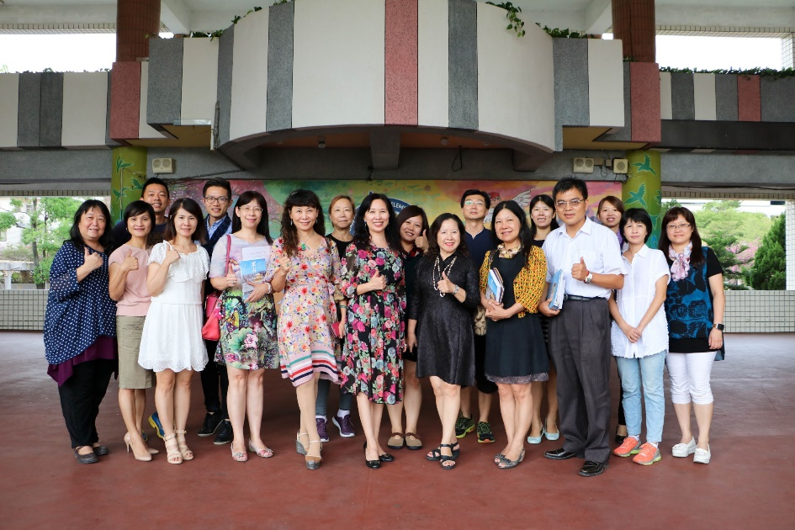
本團組織
召集人－興國國小林芷婕校長
副召集人－
  新勢國小－葉春櫻校長
  石門國小－陳秀惠校長
  富岡國小－詹益鉅校長
  信義國小－梁慧佳校長
專任輔導員１人
兼任輔導員９人
聘任輔導員2人
Notes:
文本的組成方式:字詞(形音義)、語句、段落、篇章，還要包含語文工具性文學性文化性三要素，因此個體需要認得字詞，讀懂並理解文章，才是完整的閱讀歷程。

Slide 5
106學年工作計畫與推展
教學研究發展重心—
國小國語文評量分析與教學思考、素養導向教學設計範
例。
近年教學研究發展內容
(1) 備課
(2) 觀課
(3) 議課
(4)國小國語文專業社群運作模組
※ 研發完成後，由輔導團員擔任示範教學，利用專業領域研習、到校輔導推廣，提升專業知能供全市教師教學時運用參考。
Notes:
文本的組成方式:字詞(形音義)、語句、段落、篇章，還要包含語文工具性文學性文化性三要素，因此個體需要認得字詞，讀懂並理解文章，才是完整的閱讀歷程。

Slide 6
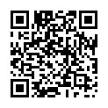

輔導團網站
https://sites.google.com/a/lges.tyc.edu.tw/language2014/
提供教師教學上的能量補助
作文教學
注音符號
標點符號
備課工作坊
108課綱
閱讀教學
補救教學
TASA
學力測驗
Notes:
文本的組成方式:字詞(形音義)、語句、段落、篇章，還要包含語文工具性文學性文化性三要素，因此個體需要認得字詞，讀懂並理解文章，才是完整的閱讀歷程。

Slide 7
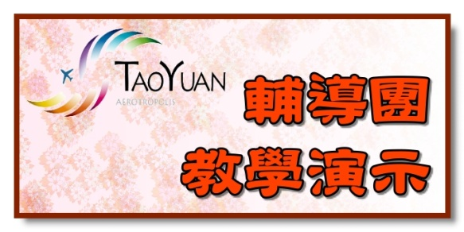


輔導團網站
https://sites.google.com/a/lges.tyc.edu.tw/language2014/
  團員歷年教學演示教學影音、簡報
  成語辭典網、書法教育網等書法教學相關網站
  歷次到校服務常見Q&A彙整
Notes:
文本的組成方式:字詞(形音義)、語句、段落、篇章，還要包含語文工具性文學性文化性三要素，因此個體需要認得字詞，讀懂並理解文章，才是完整的閱讀歷程。

Slide 8

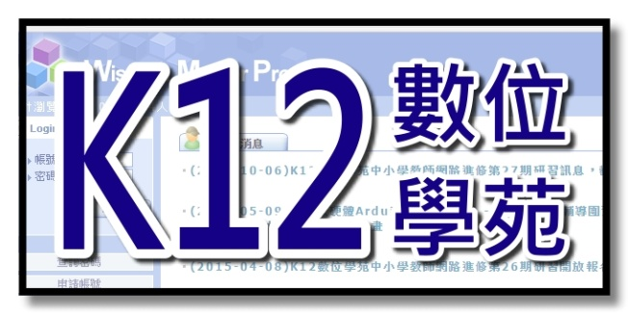
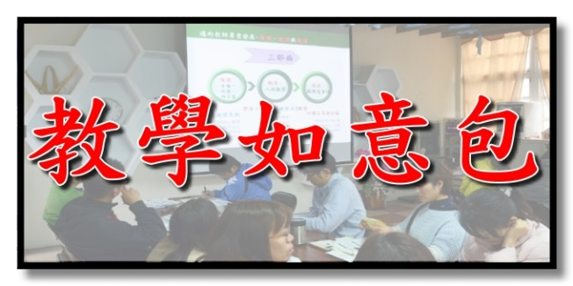
輔導團網站
https://sites.google.com/a/lges.tyc.edu.tw/language2014/
化整為零，完整架構之補充
讓家長成為語文教育的推手
數位學習，資訊不落伍
雲端討論，共備共享教學成果
教師對閱讀理解策略的認識
從課本中出發
從閱讀理解策略中切入
Notes:
文本的組成方式:字詞(形音義)、語句、段落、篇章，還要包含語文工具性文學性文化性三要素，因此個體需要認得字詞，讀懂並理解文章，才是完整的閱讀歷程。

Slide 9

歡迎加入
國小國語文輔導團LINE粉絲團群組
名稱：「語」你共好，桃園市國小國語文輔導團諮詢站
Notes:
文本的組成方式:字詞(形音義)、語句、段落、篇章，還要包含語文工具性文學性文化性三要素，因此個體需要認得字詞，讀懂並理解文章，才是完整的閱讀歷程。

Slide 10
貳、前言~從語文能力談起
許惠玲 主任
Notes:
文本的組成方式:字詞(形音義)、語句、段落、篇章，還要包含語文工具性文學性文化性三要素，因此個體需要認得字詞，讀懂並理解文章，才是完整的閱讀歷程。

Slide 11
簡明閱讀理論
閱讀
字詞
理解
形
音
義
句子段落
全文
Notes:
文本的組成方式:字詞(形音義)、語句、段落、篇章，還要包含語文工具性文學性文化性三要素，因此個體需要認得字詞，讀懂並理解文章，才是完整的閱讀歷程。

Slide 12
評量項目
閱讀理論 | 項目 | 說明
解碼歷程 | 形音對應 | 能辨認字音字形。
 | 字詞理解 | 能理解文章脈絡中字或詞彙的意義。
篇章理解的歷程 | 語句理解 | 能理解文章脈絡中特定語句所傳達的意義。
 | 文意理解 | 能理解篇章內容傳達的意義、掌握重點。
 | 推論理解 | 能整合文章上下文，結合自身背景知識，以超越文章字面的訊息。
 | 評論理解 | 能從特定觀點詮釋文章的內容、寫作手法、情意表達等。
Notes:
因應數位時代語文素養，國教院研擬出以評估學童理解能力發展為主的語文能力檢測架構。
架構可分為解碼和理解兩大成分，解碼包含形音對應和字詞理解兩大項目，而篇章理解則包含語句理解、文意理解、推論理解和評論理解。

Slide 13
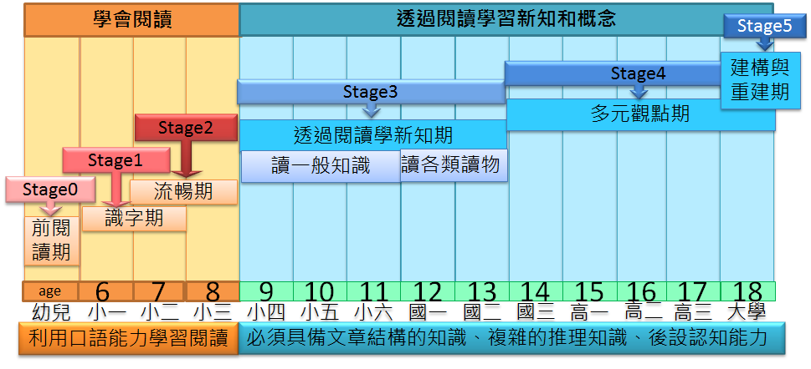
閱讀發展階段論
Stage5
Notes:
確定了評量六個項目後，依據Chall的閱讀發展理論，設定不同年級閱讀任務之不同，而有不同的比重配分。低年級階段乃是「學習如何閱讀」時期，因此識字與詞彙理解是此階段重要的閱讀發展任務，中年級以後階段孩子已具備足夠的識字詞彙量，逐漸進入能獨立理解文本的階段，進入「透過閱讀以學習新知」階段，讀者不僅從記敘文學習文化脈絡的文學知能，也從說明文體學習新知。

Slide 14
符應語文發展階段
隨著年級的成長↗
生字詞教學的比重降低↘
閱讀理解教學的比重增加↗
Notes:
看數據研擬教學策略，形音對應和字詞理解隨著年紀增加，比例逐漸下降，因此語文教學也需要隨學生年級增加減少聲字詞的教學，轉而讓學生能自動化學習、自學，增加課堂上理解教學。

Slide 15
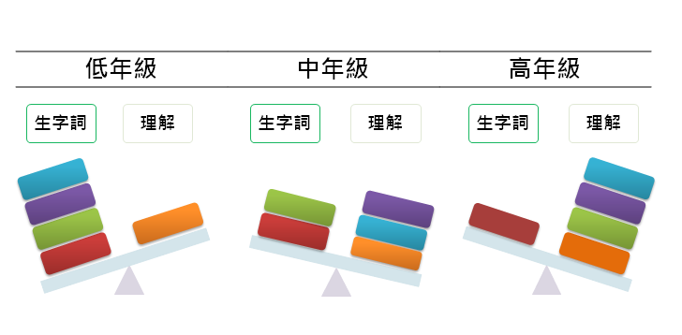
字詞與篇章理解調整
Notes:
低中高解碼和理解教學比例的調整。

Slide 16
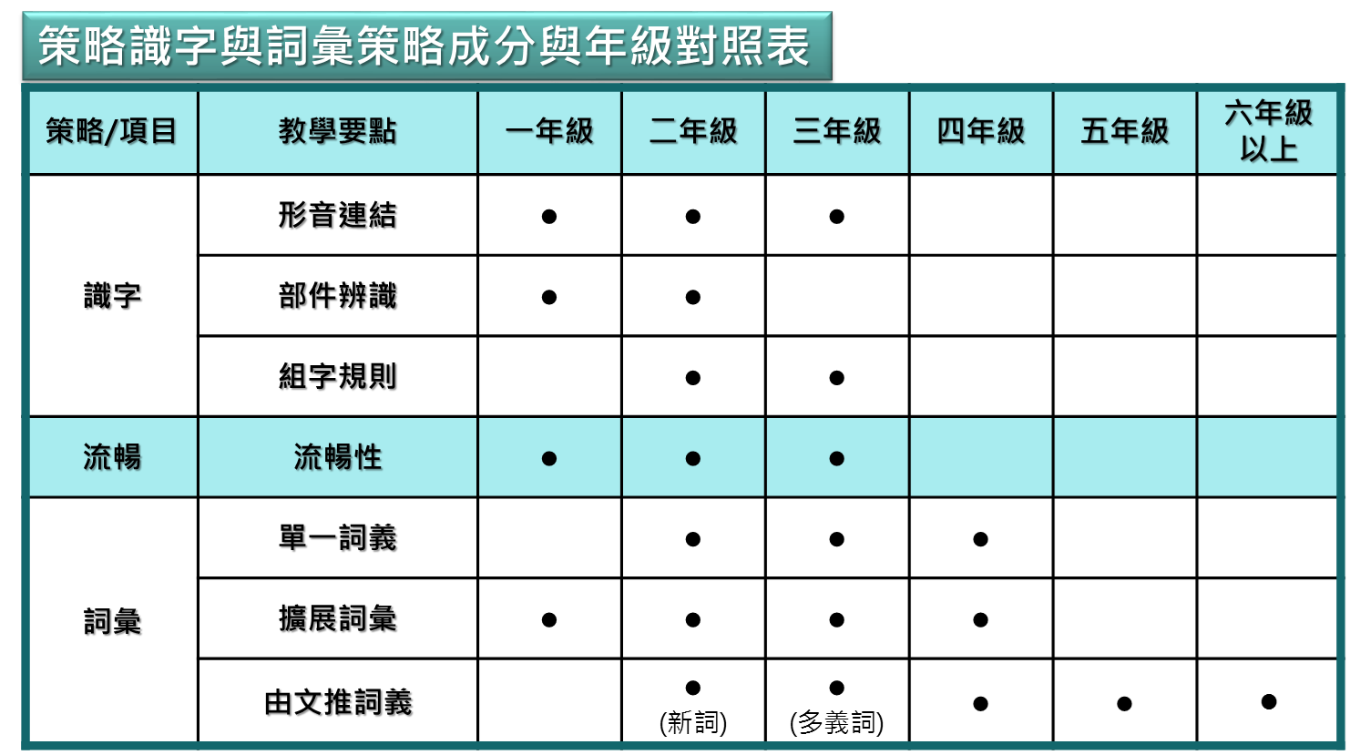
識字/詞彙策略成分與年級對照表
Notes:
解碼(識字詞)的教學重點。識字掌握教學重點有三，流暢性，詞彙教學，能讓學生進行有效學習。

Slide 17
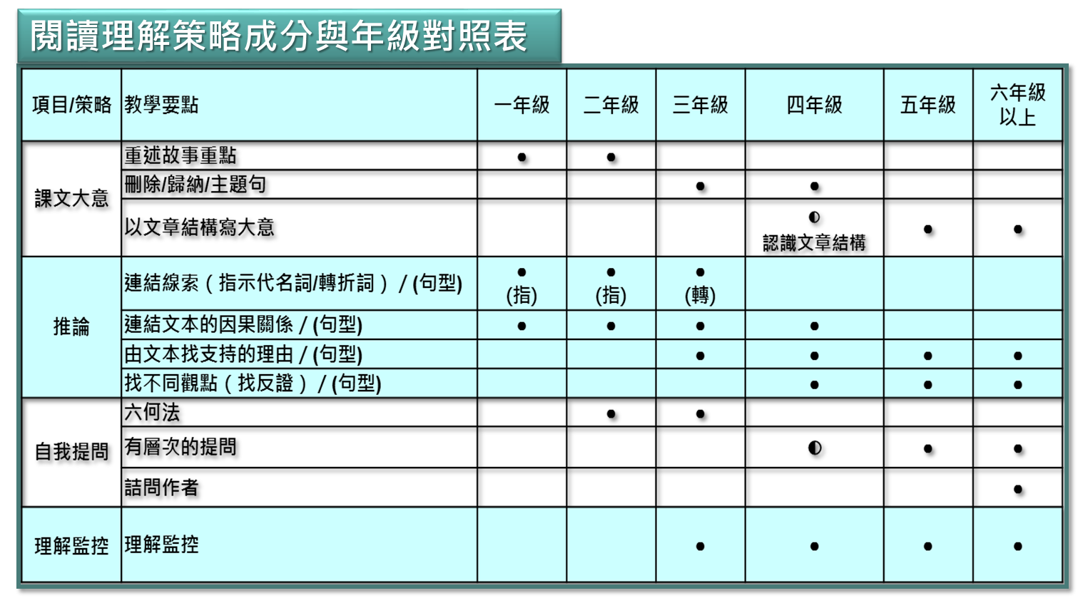
Notes:
篇章理解部分的教學重點和各年級學習重點。

Slide 18
參、國語文學力檢定
評量項目與教學策略
許惠玲主任
王家珍老師
錢善盈主任
Notes:
文本的組成方式:字詞(形音義)、語句、段落、篇章，還要包含語文工具性文學性文化性三要素，因此個體需要認得字詞，讀懂並理解文章，才是完整的閱讀歷程。

Slide 19
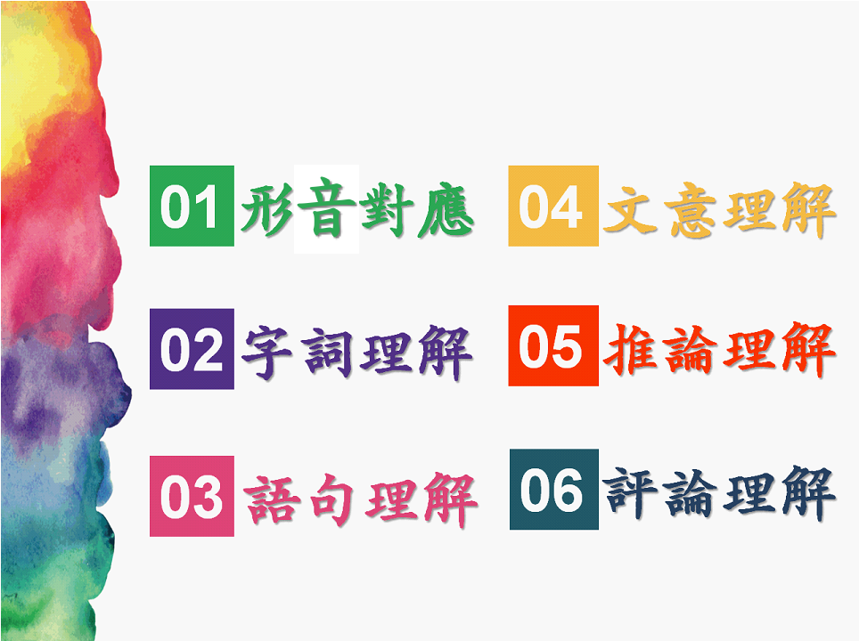

Notes:
以上是對於學力檢測語文部分的概述說明，接下來，語文領域輔導員依六面向，針對學力檢測試題分析和教學策略回饋說明。

Slide 20
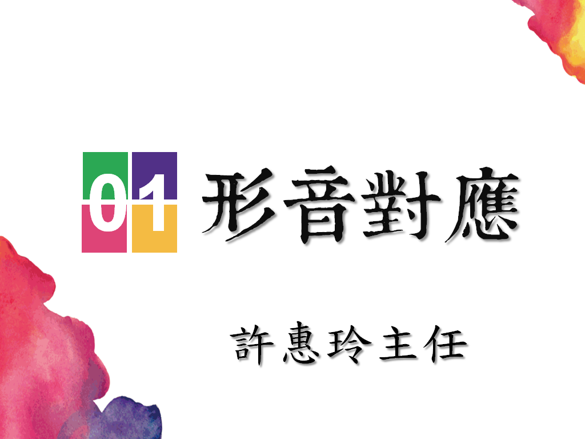
許惠玲主任

Slide 21

識字教學教學策略

Slide 22
「識字量」需多少?
 | 基本學習內容 | 能力指標(97課綱) | 12年新課綱 | 覆蓋率
一 | 認念300 書/聽寫200 | 低: 700-800字 | 1000形音義 700使用 | 1200字 90%
二 | 認念600 書/聽寫500
三 | 認念900 書/聽寫800 | 中:1500-1800字 | 1800形音義 1200使用 | 1800字 95%
四 | 認念1200 書/聽寫1100
五 | 認念1500 書/聽寫1400 | 高:2200-2700字 | 2700形音義 2200使用 | 2700字 99%
六 | 認念1800 書/聽寫1700
Notes:
從106年學力檢測五年級的施測結果報告中發現.整體而言.形音對應答題數越多.篇章理解各項度答題表現會更好.顯示基本的形音對應能力對於篇章理解有不可忽略的影響力。進一步交叉比對.發現少數形音對應答題數為.文意理解卻能達100％.可見.識字.理解和書寫這三項能力.對部分學童並非全能.而老師需要發現學童閱讀優劣勢.強化孩子閱讀能力

Slide 23
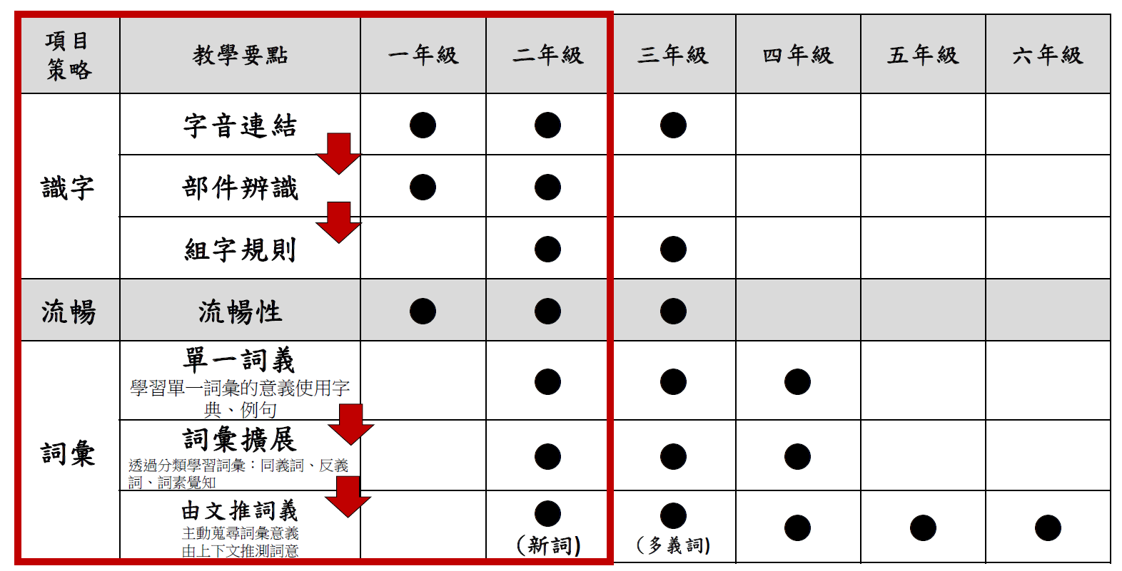
識字教學重點
形音對應

Slide 24
識字在各年級的教學重點
形音對應
一上
一下
二上
二下
認讀新字、形音義連結
部件拆解、組字規則
認識部首組字規則、增加識字量
透過聲旁學習組字原則、增加識字量
提升識字流暢性

Slide 25
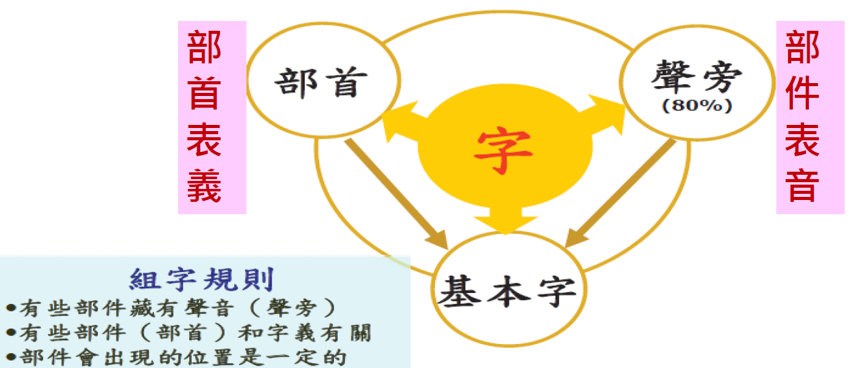
部件辨識
形音對應

Slide 26
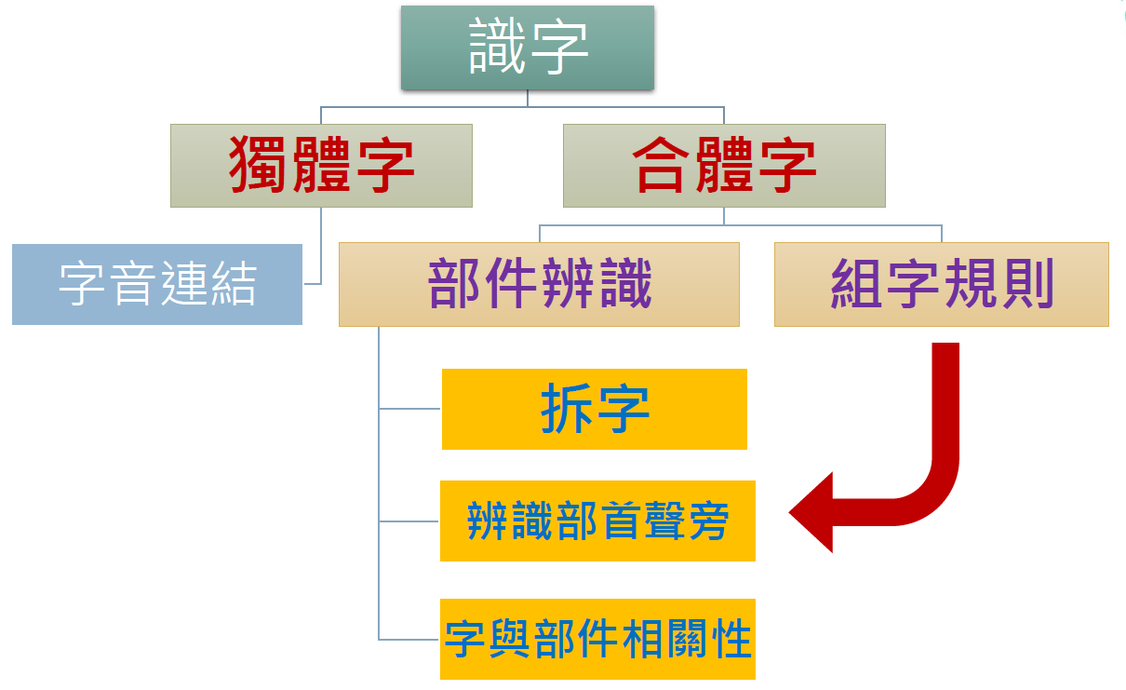
組字規則
形音對應

Slide 27
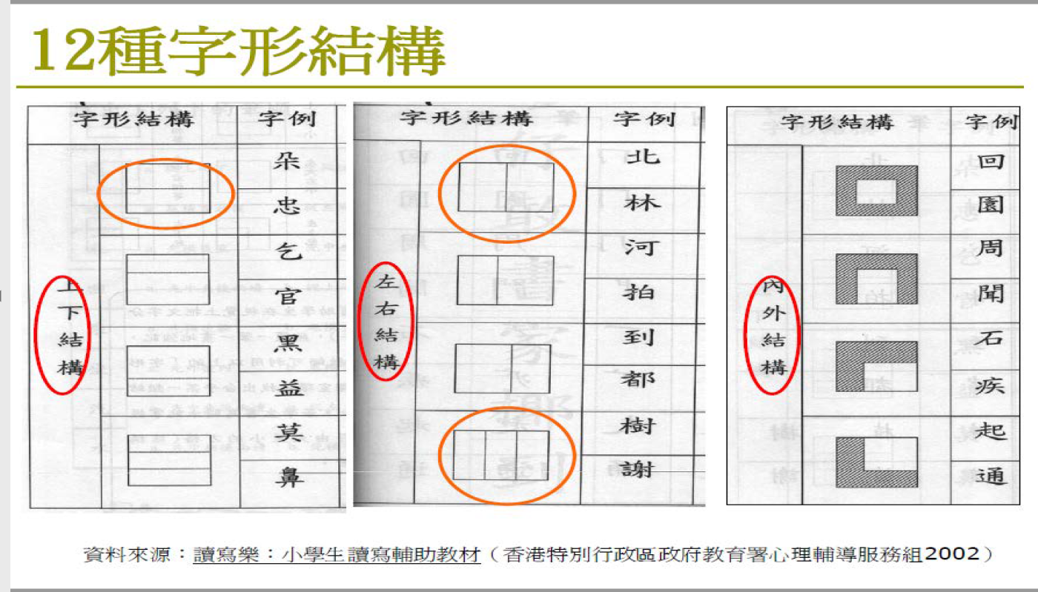
形音對應

Slide 28
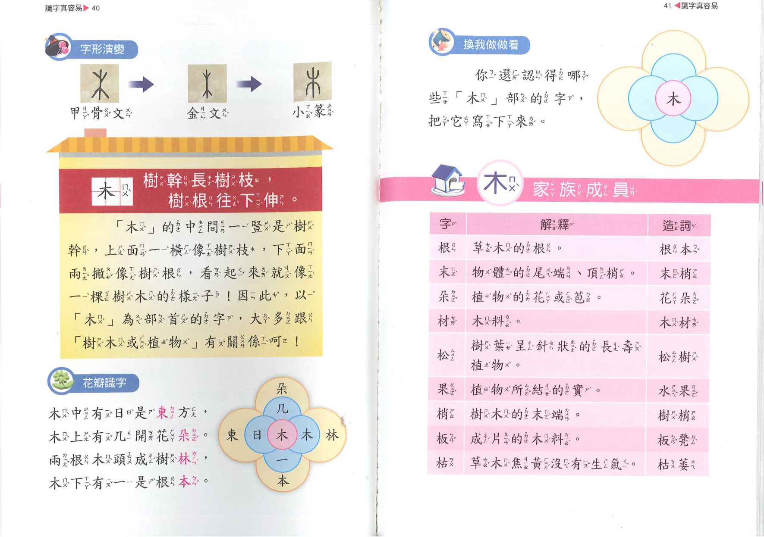
識字教學策略
形音對應
識字真有趣/陳麗雲

Slide 29
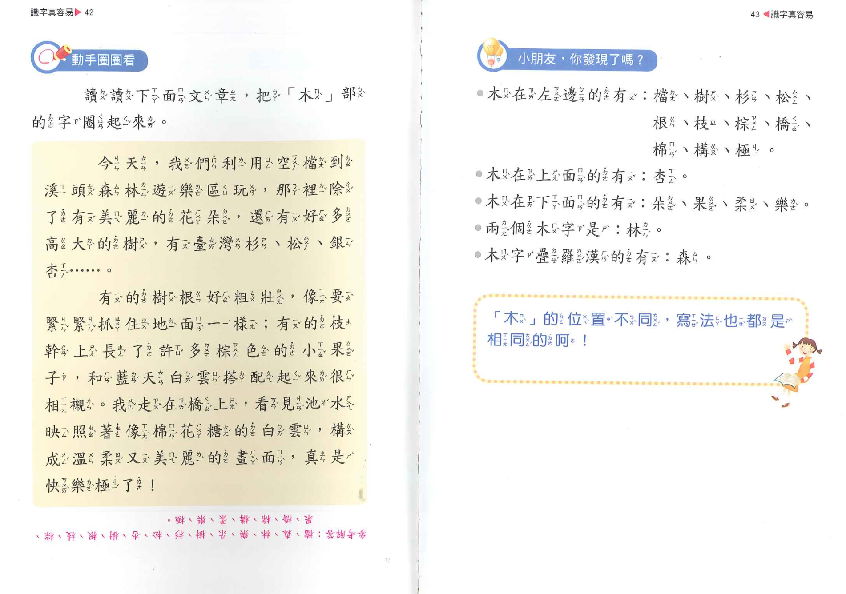
形音對應

Slide 30
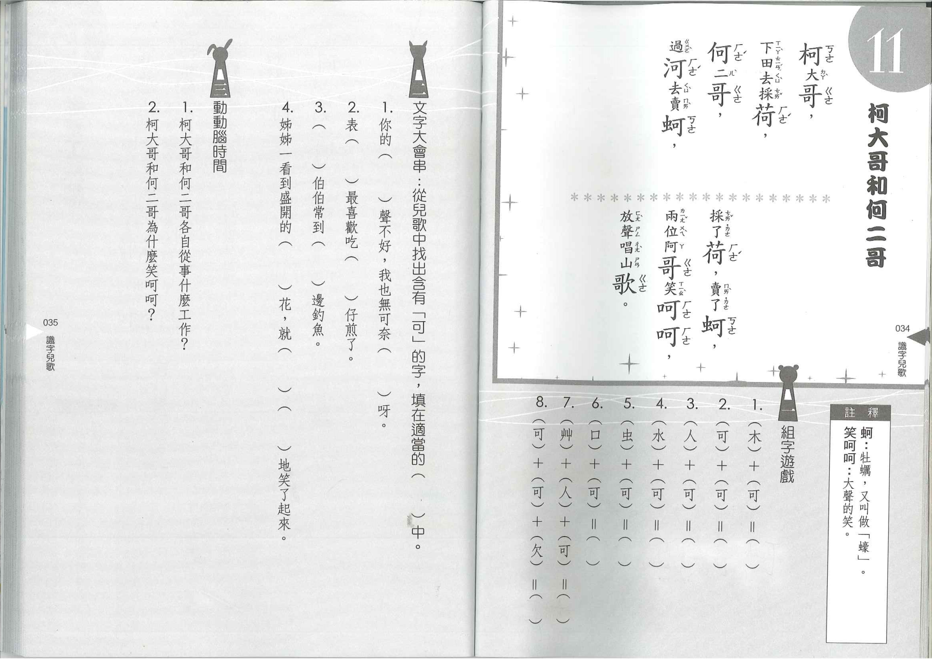
形音對應
識字兒歌/李光福

Slide 31
識字策略最終目的
形音對應
幫助孩子在視覺上把文字分割成
有意義的部件
減輕記憶文字的負荷

Slide 32
識字策略最終目的
形音對應
以理解為前提的識字教學
漸進釋責-將責任還給孩子

Slide 33
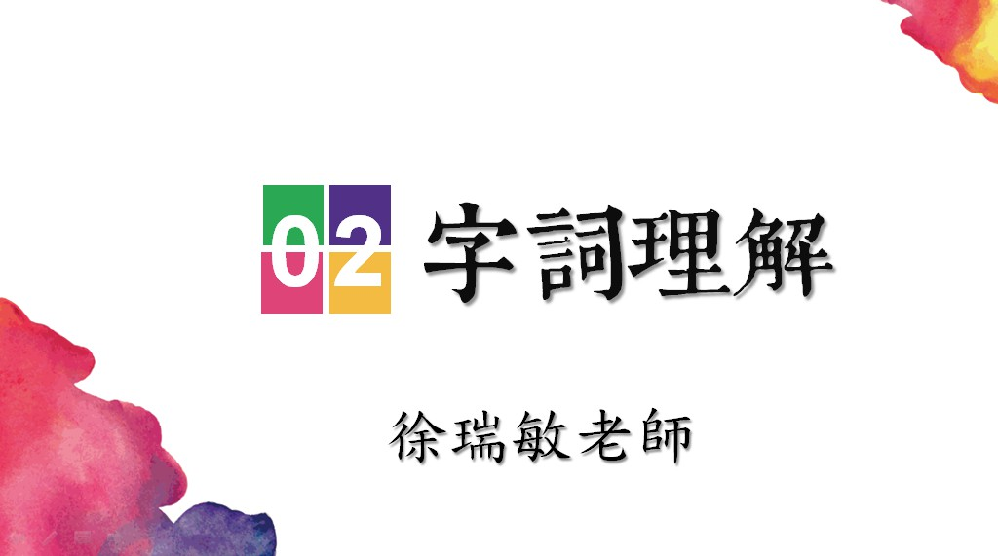


Slide 34
S02 字詞理解
字詞理解
評量學生是否了解文章脈絡中字詞的意義，並能運用得當。此類試題以比較字詞與選用適當字詞為主，透過相同語境中相近字詞的理解與比較，選擇出適當的替換字詞，藉此評量學生對字詞的理解與掌握程度。

Slide 35
詞素(字)的教學
字詞理解
字義教學
字義理解
根據不同生字的特性選擇適當的表徵(圖片、動作、情境提問、上下文線索……)來幫助理解字義。
字義應用：造詞
造詞是評估學生是否運用字義的指標。學生造詞能否成功與其字義的理解與本身的詞彙量有關。
綜合活動(生字遊戲)
與教學字有關的字彙一起學，例如；形近、一字多音字義的區辨
字義延伸

Slide 36
字詞理解
詞彙教學
詞彙網
揭示目標詞→詞彙聯想→延伸活動(詞彙分類/串成故事)→完成學習單→發表
綜合活動
(詞彙遊戲)
生詞教學
詞彙展示與認讀→在課文中找生詞→詞彙理解與書寫→詞彙應用(造句(口語與書寫)→詞彙延伸(相似/相反詞)
詞彙教學活動設計

Slide 37
一、詞彙網教學活動設計
字詞理解
揭示目標詞
(好奇、游泳)
詞彙聯想
(擴散式、垂直式)
延伸活動
(詞彙分類、串成故事)

Slide 38
字詞理解
擴散式詞彙網(以「好奇」為例)
垂直式詞彙網(以「游泳」為例)
有趣 | 鬼 | 恐龍
問人 | 好奇 | 好玩
神祕 | 宇宙 | 查資料
治療 | 夏天 | 太陽
血 | 游泳 | 冰淇淋
受傷 | 玩遊戲 | 朋友
◎教師先引導與示範，隨後降低教師的主導性，鼓勵以激發學生聯想力與豐富詞彙間的連結
◎追問「為什麼」，避免胡亂作答也可透過孩子自己說明原因來加強詞彙間多元連結，並助於敘事能力的發展與提高未來進行延伸活動(詞彙分類及串成故事)的成功率)

Slide 39
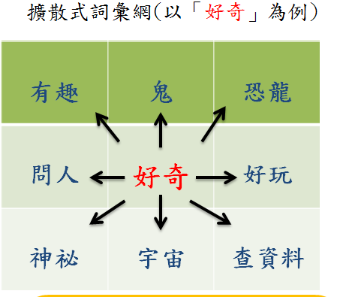
延伸活動~詞彙分類
字詞理解
分類依據：感覺
好奇
好玩
有趣
神祕

Slide 40
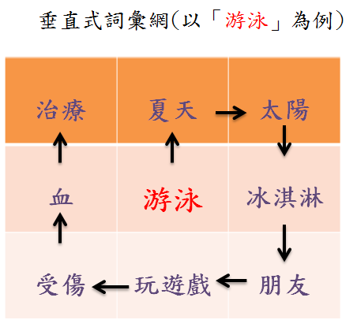
延伸活動~串成故事
字詞理解
我很喜歡游泳，夏天一到，我幾乎天天都海邊。今天的太陽好大，晒得我頭昏腦脹，讓我想到便利商店買冰淇淋來吃。於是我約了幾個朋友一起去吃冰淇淋。後來我們又一起到公園玩遊戲。沒想到阿雄卻不小心跌倒受傷了，他的傷口不停流血，我們趕緊帶他到醫院讓醫生治療，包紮過後，才終於止血了。

Slide 41
二、生詞教學活動設計
字詞理解
詞彙展示與認讀
在課文中找生詞
詞彙理解
詞彙書寫：書空、仿寫、再生寫
詞彙應用：造句(口語、書寫)
詞彙延伸(相似、相反詞)

Slide 42
字詞理解
詞彙展示與認讀
詞彙理解
詞彙應用：造句(口語、書寫)
在課文中找生詞
詞彙書寫：書空、仿寫
詞彙延伸(相似、相反詞)
學生自己認讀或由教師帶讀
請學生在課文中將生詞圈出來。讓學生在課文脈絡中了解詞彙的意思，提升對詞彙的理解。
根據詞彙特性選擇適當的表徵(圖片、動作、情境提問、上下文線索……)來幫助理解詞義。
若詞彙的字學生已經會了，可直接仿寫，較難的生字，可使用部件教學法協助記憶。
較難造出句子的詞彙，教師可提供例句，讓學生照樣造句；容易造句的詞彙則可透過引導的方式，幫助學生成功造句。
教師根據生詞本身的難度，選擇常用、適合學生能力的相似相反詞進行補充，以增加學生的詞彙量。

Slide 43
三、綜合活動~詞彙遊戲
字詞理解
賓果遊戲
比手畫腳
詞彙組合遊戲

Slide 44
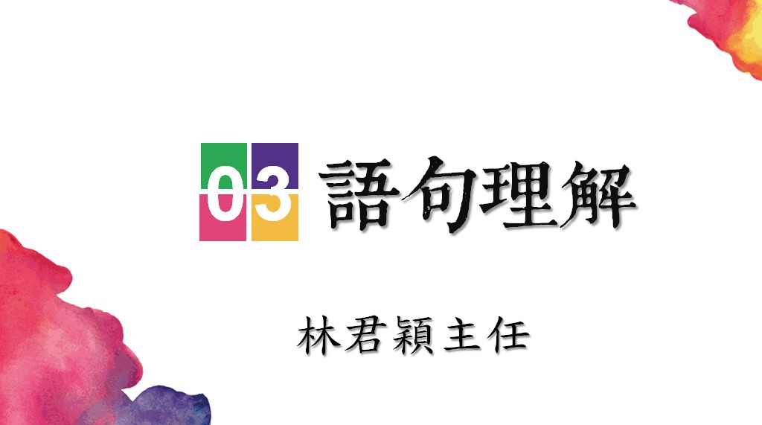
許惠玲主任
王家珍 老師

Slide 45
教學策略
語句理解
語句理解著重於詞彙在文章中的運用，因此
建議詞彙教學需要:
1.與一般生活經驗相連接，而不是從字典定義裡學習
2.提供使用一個詞彙的不同脈絡情境
3.讓學生進行比較深層及思考性的活動，進行上下文推論的練習
4.提供重複多次使用該詞彙的經驗

Slide 46
題型分析
語句理解
評量學生能否理解文章脈絡中特定語句所傳達的意義，此類型試題又可分為標點符號、句型及句意理解。
19. ( ) 看到我們得到冠軍，老師忍不住
說：「哇！真是太棒了□」
□中應填入哪一個標點符號？
① 。 ② ！ ③ ？
(標點符號運用)

Slide 47
題型分析
語句理解
教學建議:
(1) 建議教師教學時要先讓學生理解句子意思，才能知道標點符號的正確使用方法。可於引導學生閱讀文章時，針對相關語境認識文意並判斷如何使用標點符號。
(2) 部分學生常憑藉句尾有讚嘆的語氣，可以判斷為驚嘆號。可要求學生朗讀句子，感受文句的停頓方式與口氣，加強學生的印象，增加語感。
(3) 建議教師幫助學生在平日書寫，如造句、聯絡簿、小日記等練習當中，加強對標點符號運用的練習。

Slide 48
語句理解
20. ( ) 下面哪一個選項中的「一起」，跟其他兩句的意思不同？
① 我們一起數有幾顆蘋果
② 我一起床就立刻去刷牙
③ 她是和我一起來的同伴
(句型+句意理解)

Slide 49
教學建議
語句理解
這個題目學生需要瞭解「一起」這個關鍵詞的意涵，明白是一同的意思。但是本題選項2中，「起床」是個動詞，而「一……就……」則是條件句，而不能把「起床」拆開看成「一起」床。
(2)教師需要讓學生能夠分辨「一起」的詞義
以及「一……就……」的句型是不同的。

Slide 50
語句理解
22. 我和爸爸喜歡看書，妹妹和媽媽卻愛下棋。這句話
的意思是什麼？
① 我的家人都很喜歡下棋
② 妹妹喜歡下棋，也愛看書
③ 我愛看書，爸爸也愛看書 (句意理解)
教學建議:
本題學生需要了解「卻」字有轉折之意，代表前後
語句的內容有所不同，就是「我和爸爸」及「媽媽和妹妹」的興趣是不同的。
(2)建議教師教學時可以請學生練習造句,熟悉「……，
卻……」的句型。

Slide 51
語句理解
23. 油桐樹開滿白色的花，好像為山坡別上了許多雪球。這
句話的意思是什麼？
① 油桐花像是白色的雪球
② 山坡上的油桐樹有雪球
③ 山坡上放了許多白雪球 (句意理解)
教學建議:
(1)此類題目，學生需要瞭解題幹，以及前後子句的意思。
以第23 題為例，學生要分辨出「油桐樹」、 「白色的
花」、 「雪球」這幾個重要關鍵詞，用以判斷文句的意涵。
(2)本題選填選項2 的學生，顯示他們不了解「好像」的意思，
搞不懂「好像」其實是一種譬喻法。建議教師教學時可請
學生他們了解文句的意涵，並熟悉譬喻法此類句型與語法。

Slide 52
語句理解
10.公園裡人潮聚集，因為來了許多賣各種雜貨的攤商。
「這些」都是來自於世界各地的精緻工藝。
在這個句子中，「這些」是指什麼？
①公園
②人潮
③雜貨
④攤商 (指稱代名詞的推論)
教學建議:
(1)此題學生必須找出指稱詞所指稱的事物，然而，要能正
確找出指稱詞所指稱的事物，必須透過上下文的推論。
從「精緻工藝」的訊息中推論出「這些」指的是雜貨而
非攤商。
(2)幫助學生進行上下文推論的練習。推論練習的過程中需
要不斷修正，做出適切、有根據的推論。

Slide 53
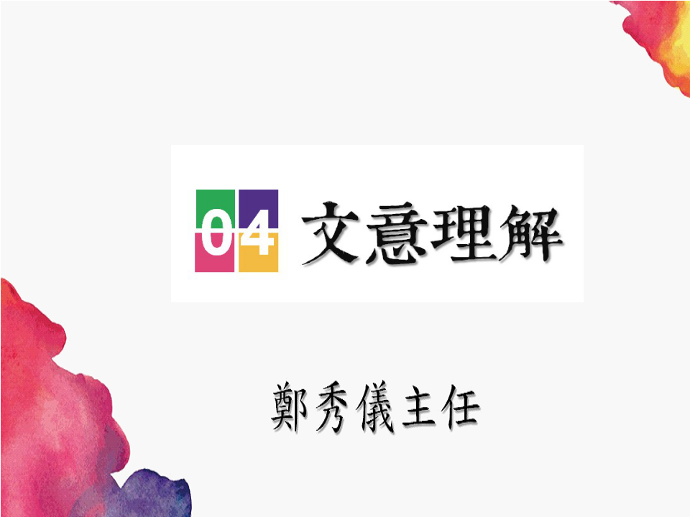
王家珍 老師

Slide 54
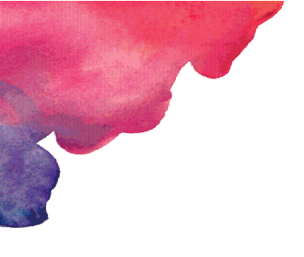


文意理解
二年級
◎文意理解:根據文本內容，提取相關訊息。
校園裡的大樹爺爺直挺挺，為我們遮陽，
幫我們製造新鮮的空氣，放學後小朋友最喜歡在他身旁玩耍追逐。風兒輕輕吹，大樹爺爺揮揮雙手，好像告訴我們回家路上要小心喔！我也跟大樹爺爺揮揮手，謝謝您的照顧！
25.( )文章中的敘述，下面哪一個不是
大樹爺爺幫我們做的事？
①教我們揮手
②為我們遮陽
③能製造空氣

Slide 55

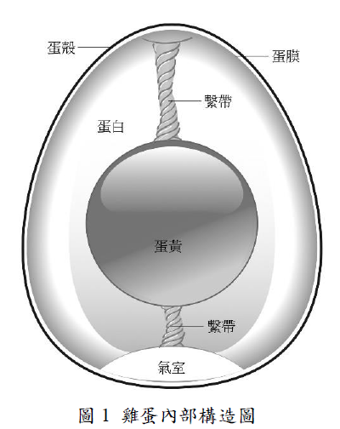
文意理解
五年級
雞蛋裡的奧秘
雞蛋主要構造為蛋殼、蛋白與蛋黃。靠近蛋
黃的內層蛋白較濃稠（密度高），而外層蛋白相
對較稀薄。蛋黃兩側有兩條白色的索狀物是繫
帶，主要作用為固定蛋黃。要觀察雞蛋的構造，
除了直接將一顆蛋打開的方式外，也可以利用手
電筒照光的方式。生雞蛋裡面蛋白含水量較高，
所以會透光；不透光的部分就是蛋黃的位置。
18. ( )從文章內容可以知道，用手電筒照生雞蛋會觀察到什麼？
①小雞孵化前的變化過程
②含水量高的蛋白會透光
③不透光表示雞蛋不新鮮
④蛋白比蛋黃不容易透光

Slide 56
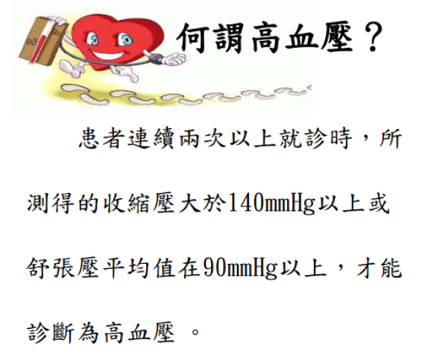

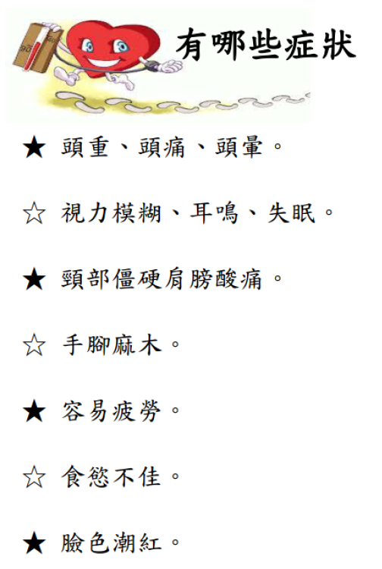
文意理解
文意理解
五年級
25. 醫生診斷高血壓的標準是：
連續兩次就診，所測量到的血壓值如何？
①收縮壓高於140mmHg以上或舒張壓90mmHg以上
②收縮壓高於140mmHg以上且舒張壓90mmHg以上
③收縮壓低於140mmHg以下或舒張壓90mmHg以下
④收縮壓低於140mmHg以上且舒張壓90mmHg以下
26. 高血壓患者可能會有哪些症狀？
甲.頭痛、頭暈
乙.視力模糊
丙.臉色發白
①甲乙
②甲丙
③乙丙
④以上皆是

Slide 57
文意理解
教學策略
◎教學診斷:由文意理解表現成績，了解學生的閱讀
理解層次。
◎教學策略--提問法:
PIRLS提問第一層次,提取訊息。
找出文章中明確提出的訊息。
◎教學策略—畫線法:
引導學生理解文意，摘要重點。
可利用5W1H提問或是記敘文(人事時地物) 。
畫出事件發生的先後順序。
畫出列舉的項目。
畫出各段的重點。

Slide 58
文意理解
教學策略
◎二年級教學策略:
＊因文章長度通常較短，為了避免跳躍式閱讀，
可藉由指讀策略，提高學生閱讀的專心度。
＊提醒學生勿被不會的字干擾，可藉由前後文
理解文意。
◎五年級教學策略:
＊因文章長度較長，可指導先概覽文章和題目，
再進行閱讀，較易掌握題目訊息。
＊大量閱讀、常常閱讀，
建構語文理解的背景架構。

Slide 59
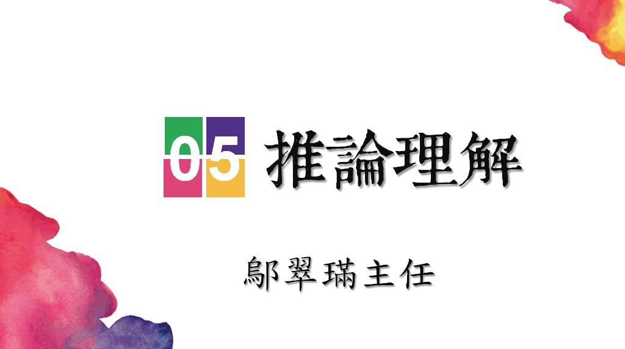
王家珍 老師

Slide 60
◎評量重點:學生整合文章不同區塊間（如句子、段落等）
的內容，進而推論出超越文章字面訊息的能力。
◎教學重點:指導學生在閱讀文本時能整合文章不同區塊間
（如句子、段落等）的內容，進而推論出超越
文章字面訊息的能力

Slide 61
推論理解
教學策略
◎教學策略:
＊依年級藉由不同閱讀理解推論策略，引導學生結合自
己的背景知識，推論出超越文句字面陳述的訊息。
策略 | 教學要點 | 一年級 | 二年級 | 三年級 | 四年級 | 五年級 | 六年級
推論 /句型 | 1.連結線索 (指示代名詞/轉折詞) | ● 指 | ● 指 | ● 轉
 | 2.連結文本的因果關係 | ● | ● | ● | ●
 | 3.由文本找支持的理由 |  |  | ● | ● | ● | ●
 | 4.找不同觀點(找反證) |  |  |  | ● | ● | ●
自我 提問 | 六何法 |  | ● | ●
 | 有層次的提問 |  |  |  | ◐ | ● | ●
 | 詰問作者 |  |  |  |  |  | ●

Slide 62

王家珍 老師

Slide 63

評量學生能否以自身觀點或從特定觀點
詮釋文章內容、寫作手法、情意表達等。

Slide 64

評論理解
五年級學力測驗題目
上學之後，我就不喜歡收驚了。一方面覺得收驚的人和神壇的氣氛很詭異，一方面怕遇到同學會被笑。但阿嬤還是經常要帶我去收驚，我不去她會繃起臉來，罵我不乖、不聽話、搞怪，我也會嘻皮笑臉的說她沒知識、沒水準、老古板。結果呢？還是要去收驚，祖孫倆各抱著一枚炸彈。
13.請仔細閱讀文中有炸彈圖示的段落。作者說到：「祖孫倆各抱著一枚炸彈。」這句話的意思是什麼？
①小翔不想去收驚，但結果還是要去
②因為阿嬤繃著臉，小翔卻嘻皮笑臉
③炸彈是收驚時大家都要準備的道具
④阿嬤跟小翔因看法不同而產生衝突

Slide 65
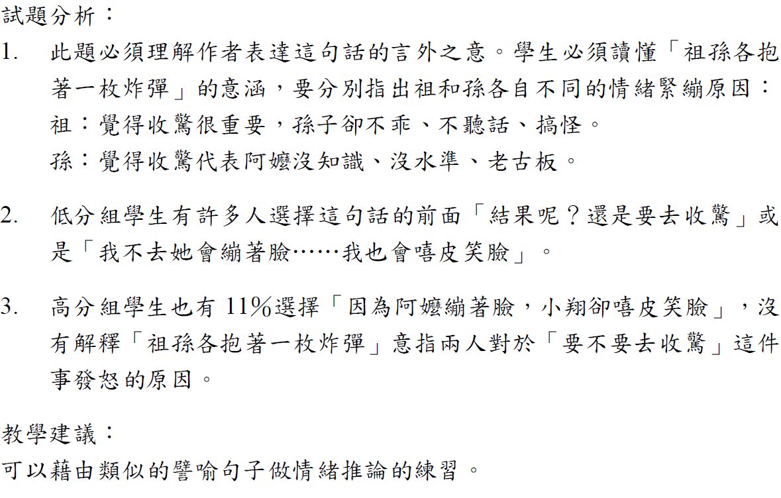
評論理解
五年級學力測驗題目

Slide 66
教學策略：從閱讀做起
內 省 | 這篇文章有哪些學習或啟發？
連 結 | 生活中有沒有類似的經驗？ 能為文章旨意舉個例證或個人經驗？
活 用 | 可否利用這篇文章學到的東西， 運用在生活中？
創 造 | 還有哪些相關的聯想或創意，可以延伸從這篇文章中學的概念？

Slide 67
肆、有效教學策略與實作~
以說明文結構教學為例
錢善盈 主任
Notes:
文本的組成方式:字詞(形音義)、語句、段落、篇章，還要包含語文工具性文學性文化性三要素，因此個體需要認得字詞，讀懂並理解文章，才是完整的閱讀歷程。

Slide 68

不一樣的房子(五上翰林.閱讀樂園一)
4-5人一組，請以小組方式坐一起

Slide 69
以「說明文」為例
★說明文首次出現於「三年級」。
★什麼是「說明文」？
★說明文的特色—文字、圖表、舉例
★可善用三年級各版本中「第一篇說明文」，來進行說明文的指導。
例：翰林版-----大自然的雕刻家（三上）
南一版-----昆蟲的保命妙招（三上）
康軒版-----馬太鞍的巴拉告（三上）
臺灣的山椒魚（三下）
Notes:
文本的組成方式:字詞(形音義)、語句、段落、篇章，還要包含語文工具性文學性文化性三要素，因此個體需要認得字詞，讀懂並理解文章，才是完整的閱讀歷程。

Slide 70

不一樣的房子
★文本的「定位」
★文本的「特性」
★學生可以學什麼？
老師可以怎麼教？
「文本分析」很重要！
Notes:
文本的組成方式:字詞(形音義)、語句、段落、篇章，還要包含語文工具性文學性文化性三要素，因此個體需要認得字詞，讀懂並理解文章，才是完整的閱讀歷程。

Slide 71
閱讀樂園一、〈不一樣的房子〉 方琪 翰林五上
從遠古到現在，人類為了找尋更多的食物，或是逃避洪水猛獸等天災，有時不得不離開原來住的地方，到處遷徙。從酷寒的北極冰原到炎熱的赤道叢林，從陡峭的高山到平坦的草原、沙漠，都有人類居住。為了適應不同地方的氣候、地理環境，人類發揮聰明才智，就近取得可用的材料，蓋出了各種不一樣的房子。
黃土高原的窯洞
在中國北方，有一大片廣布黃土的高原。那裡氣候乾燥，植物很難生長，所以沒有木材可以用來蓋房子。在這裡生活的人們從黃土山坡的邊緣往裡挖出一個個夠大的空間，住在裡面。這種房子叫做「窯洞」，住起來冬暖夏涼。
沙漠草原的蒙古包
沙漠無法種植農作物，人們只能靠畜牧的方式過日子。可是沙漠中綠地很少，當草被牛羊吃光後，人們就得搬家，另外找尋有草的地方，才能畜養牛羊。搬家時不但東西要打包，連住的房子都得一起帶走，所以沙漠草原上的人就住在帳篷裡。
蒙古遊牧民族住的帳篷有著圓圓的造型，稱為「蒙古包」。「蒙古包」是由骨架和毛氈組合而成。蓋蒙古包時，先用骨架圍出形狀，外頭再蓋上可以保暖的毛氈。天氣熱時，人們會把外面的毛氈掀開，靠屋頂上的天窗散熱。這種房子構造很輕便，很容易帶著走。
北極冰原的冰屋
伊努特人住在冰天雪地的北極，所以用雪蓋房子。這種房子叫做「冰屋」，形狀很特別。「冰屋」是先把雪做成冰磚，再把一塊塊冰磚堆疊成冰屋，然後在冰屋上面挖出通氣孔，在下面挖出進出用的通道。它不像一般房子四四方方的，而是半球形。半球形的冰屋不但空間寬敞，還能維持室內的溫度。
熱帶叢林的高腳屋
熱帶叢林又溼又熱， 常常下大雨，什麼房子才適合居住呢？答案是有著長腳的「高腳屋」。熱帶叢林裡樹林茂盛，所以人們用木頭來蓋房子，並且在屋頂鋪上茅草或樹皮。也因為木頭不容易傳熱，所以房子裡十分涼爽。因為有了長長的腳，房子就不怕下大雨會淹水，也能減少蟲子和野獸進入的機會。
克服積雪的合掌造
在下大雪的地方，屋頂常常蓋得又高又斜，好讓積雪滑落，不至於壓垮房子。例如：日本的白川鄉，因為冬天會下大雪，房子有特別斜的屋頂，就好像指尖相頂的兩隻手掌，所以叫做「合掌造」；「合掌造」聚集的村落叫做「合掌村」。
「合掌造」的特色是屋子蓋的時候完全不用釘子，只用卡榫和繩子固定，最後在屋頂鋪上厚厚的茅草。因為材料是木頭和茅草，失火就麻煩了，所以居民很重視防火。
這些住屋雖然樣貌特別、建材各異，但都是人類經過漫長年代所凝聚出來的智慧結晶，值得大家研究與珍惜。
Notes:
文本的組成方式:字詞(形音義)、語句、段落、篇章，還要包含語文工具性文學性文化性三要素，因此個體需要認得字詞，讀懂並理解文章，才是完整的閱讀歷程。

Slide 72

第一步—文本分析
Q1：文體？
Q2：自然段？意義段？
Q3：文本特色？
Q4：一課一重點？所以
你的重點是……？
Notes:
文本的組成方式:字詞(形音義)、語句、段落、篇章，還要包含語文工具性文學性文化性三要素，因此個體需要認得字詞，讀懂並理解文章，才是完整的閱讀歷程。

Slide 73
請問：如果想快速知道這篇文章介紹了哪些重點，應該看哪部分？
文章篇名
段落標題
段落文字
文字框
Notes:
文本的組成方式:字詞(形音義)、語句、段落、篇章，還要包含語文工具性文學性文化性三要素，因此個體需要認得字詞，讀懂並理解文章，才是完整的閱讀歷程。

Slide 74

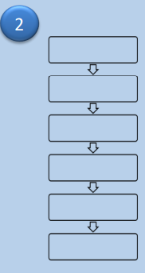
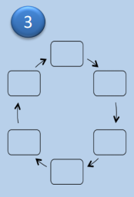
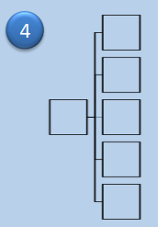
請問：如果要用簡單的「圖示」來表示本課篇名與標題間的關係，你會選擇哪一種圖示？
Notes:
文本的組成方式:字詞(形音義)、語句、段落、篇章，還要包含語文工具性文學性文化性三要素，因此個體需要認得字詞，讀懂並理解文章，才是完整的閱讀歷程。

Slide 75
以文章結構寫大意策略
步驟
閱讀標題與全文→分辨結構、畫結構圖→對重要成分進行「刪除/歸納/主題句」→找出結構圖的段落概念，加以命名→潤飾及完成課文大意→依大意評量表，小組互評及修正。
品質監控！
Notes:
文本的組成方式:字詞(形音義)、語句、段落、篇章，還要包含語文工具性文學性文化性三要素，因此個體需要認得字詞，讀懂並理解文章，才是完整的閱讀歷程。

Slide 76

閱讀「說明文」的小技巧有……
找尋文本中說明的「重要概念」
Notes:
文本的組成方式:字詞(形音義)、語句、段落、篇章，還要包含語文工具性文學性文化性三要素，因此個體需要認得字詞，讀懂並理解文章，才是完整的閱讀歷程。

Slide 77
實作囉！
分組完成「重要概念分類表」
Notes:
文本的組成方式:字詞(形音義)、語句、段落、篇章，還要包含語文工具性文學性文化性三要素，因此個體需要認得字詞，讀懂並理解文章，才是完整的閱讀歷程。

Slide 78
重要概念分類表
 | 氣候 | 環境 | 建材 | 特色 | 形狀
窯洞
乾燥
黃土高原
黃土
冬暖夏涼
洞穴
(1)位於黃土高原的窯洞，因為氣候乾燥植物不多，所以直接在黃土坡上挖洞穴，住起來冬暖夏涼。
(2)因為黃土高原氣候乾燥，所以當地人直接在黃土坡上挖洞穴居住，住起來冬暖夏涼。
Notes:
文本的組成方式:字詞(形音義)、語句、段落、篇章，還要包含語文工具性文學性文化性三要素，因此個體需要認得字詞，讀懂並理解文章，才是完整的閱讀歷程。

Slide 79
重要概念分類表
 | 氣候 | 環境 | 建材 | 特色 | 形狀
蒙 古 包
沙漠、少綠地
骨架、毛氈
構造輕便、容易攜帶
圓形
(1)住在沙漠草原的人，為了搬家方便，所以就地使用骨架、毛氈建造出構造輕便、容易攜帶的圓形蒙古包。
(2)用骨架、毛氈做成的圓形蒙古包，因為構造輕便、容易攜帶，所以很適合住在沙漠草原需要常搬家的人。。
Notes:
文本的組成方式:字詞(形音義)、語句、段落、篇章，還要包含語文工具性文學性文化性三要素，因此個體需要認得字詞，讀懂並理解文章，才是完整的閱讀歷程。

Slide 80
YA！完成分段大意囉！
（「分說」處理完畢！）
Notes:
文本的組成方式:字詞(形音義)、語句、段落、篇章，還要包含語文工具性文學性文化性三要素，因此個體需要認得字詞，讀懂並理解文章，才是完整的閱讀歷程。

Slide 81
第一段-總說
從遠古到現在，人類為了找尋更多的食物，或是逃避洪水猛獸等天災，有時不得不離開原來住的地方，到處遷徙。從酷寒的北極冰原到炎熱的赤道叢林，從陡峭的高山到平坦的草原、沙漠，都有人類居住。為了適應不同地方的氣候、地理環境，人類發揮聰明才智，就近取得可用的材料，蓋出了各種不一樣的房子。
為了適應不同地方的氣候、地理環境，人類就近取材，蓋出不一樣的房子。
Notes:
文本的組成方式:字詞(形音義)、語句、段落、篇章，還要包含語文工具性文學性文化性三要素，因此個體需要認得字詞，讀懂並理解文章，才是完整的閱讀歷程。

Slide 82
最後一段-總說
這些住屋雖然樣貌特別、建材各異，但都是人類經過漫長年代所凝聚出來的智慧結晶，值得大家研究與珍惜。
這些住屋雖然樣貌特別、建材各異，但都是智慧結晶，值得研究與珍惜。
Notes:
文本的組成方式:字詞(形音義)、語句、段落、篇章，還要包含語文工具性文學性文化性三要素，因此個體需要認得字詞，讀懂並理解文章，才是完整的閱讀歷程。

Slide 83
閱讀樂園一、〈不一樣的房子〉 方琪 翰林五上
從遠古到現在，人類為了找尋更多的食物，或是逃避洪水猛獸等天災，有時不得不離開原來住的地方，到處遷徙。從酷寒的北極冰原到炎熱的赤道叢林，從陡峭的高山到平坦的草原、沙漠，都有人類居住。為了適應不同地方的氣候、地理環境，人類發揮聰明才智，就近取得可用的材料，蓋出了各種不一樣的房子。
黃土高原的窯洞
在中國北方，有一大片廣布黃土的高原。那裡氣候乾燥，植物很難生長，所以沒有木材可以用來蓋房子。在這裡生活的人們從黃土山坡的邊緣往裡挖出一個個夠大的空間，住在裡面。這種房子叫做「窯洞」，住起來冬暖夏涼。
沙漠草原的蒙古包
沙漠無法種植農作物，人們只能靠畜牧的方式過日子。可是沙漠中綠地很少，當草被牛羊吃光後，人們就得搬家，另外找尋有草的地方，才能畜養牛羊。搬家時不但東西要打包，連住的房子都得一起帶走，所以沙漠草原上的人就住在帳篷裡。
蒙古遊牧民族住的帳篷有著圓圓的造型，稱為「蒙古包」。「蒙古包」是由骨架和毛氈組合而成。蓋蒙古包時，先用骨架圍出形狀，外頭再蓋上可以保暖的毛氈。天氣熱時，人們會把外面的毛氈掀開，靠屋頂上的天窗散熱。這種房子構造很輕便，很容易帶著走。
北極冰原的冰屋
伊努特人住在冰天雪地的北極，所以用雪蓋房子。這種房子叫做「冰屋」，形狀很特別。「冰屋」是先把雪做成冰磚，再把一塊塊冰磚堆疊成冰屋，然後在冰屋上面挖出通氣孔，在下面挖出進出用的通道。它不像一般房子四四方方的，而是半球形。半球形的冰屋不但空間寬敞，還能維持室內的溫度。
熱帶叢林的高腳屋
熱帶叢林又溼又熱， 常常下大雨，什麼房子才適合居住呢？答案是有著長腳的「高腳屋」。熱帶叢林裡樹林茂盛，所以人們用木頭來蓋房子，並且在屋頂鋪上茅草或樹皮。也因為木頭不容易傳熱，所以房子裡十分涼爽。因為有了長長的腳，房子就不怕下大雨會淹水，也能減少蟲子和野獸進入的機會。
克服積雪的合掌造
在下大雪的地方，屋頂常常蓋得又高又斜，好讓積雪滑落，不至於壓垮房子。例如：日本的白川鄉，因為冬天會下大雪，房子有特別斜的屋頂，就好像指尖相頂的兩隻手掌，所以叫做「合掌造」；「合掌造」聚集的村落叫做「合掌村」。
「合掌造」的特色是屋子蓋的時候完全不用釘子，只用卡榫和繩子固定，最後在屋頂鋪上厚厚的茅草。因為材料是木頭和茅草，失火就麻煩了，所以居民很重視防火。
這些住屋雖然樣貌特別、建材各異，但都是人類經過漫長年代所凝聚出來的智慧結晶，值得大家研究與珍惜。
為了適應不同地方的氣候、地理環境，人類就近取材，蓋出不一樣的房子。
例如：黃土高原的窯洞、沙漠草原的蒙古包、北極冰原的冰屋、熱帶叢林的高腳屋、克服積雪的合掌造等。
例如：窯洞、蒙古包、冰屋、高腳屋、合掌造等。
這些住屋雖然樣貌特別、建材各異，但都是智慧結晶，值得研究與珍惜。
Notes:
文本的組成方式:字詞(形音義)、語句、段落、篇章，還要包含語文工具性文學性文化性三要素，因此個體需要認得字詞，讀懂並理解文章，才是完整的閱讀歷程。

Slide 84


YA！完成全文大意囉！

Slide 85
相似結構的說明文文本
建築界的長頸鹿
康軒四上第10課
一
如果把建築物當作是動物王國中的成員，那麼「高人一等」的大樓，就是建築界的「長頸鹿」。這些建築不但有重要的功能與特色，更成為一座城市的特有景觀。現在，我們來認識世界上幾座著名的「長頸鹿」。
位於臺北市的臺北一○一大樓，外型有如一節一節的竹子，層層向上開展，代表文化與經濟節節高升。大樓外層有巨大的方孔古錢圖案，象徵它是臺北市重要的「金融中心」。這裡還有世界上最大的阻尼器，使它能克服地震與強風所造成的搖晃。每年的跨年煙火秀，臺北一○一大樓陪著大家迎接新年，更讓全世界認識臺灣。
西元二○一二年完工的東京晴空塔，又名「東京天空樹」。塔的高度有六百三十四公尺，底部為三角形，往上逐漸轉變為圓形，帶有淡藍色及白色的塔身，總是在陽光下閃閃發亮。它是一座電波通訊塔，最初是為了改善城市收訊不良而興建。現在，從這裡發展出完整的都市開發計畫，為當地帶來了龐大的商機。
吉隆坡的雙峰塔是座雙生大樓，兩棟大樓以八角形的建築層層相疊，在陽光下閃閃發光。在四十一與四十二層樓之間，有一座「人字形」支架的連通橋，長達五十八公尺，可說是全世界最高的天橋。雙峰塔是吉隆坡最耀眼的建築，為這座城市帶來難忘的美麗剪影。
一座具代表性及文化特色的建築，往往能點亮一整座城市，讓它揚名國際。這些建築界的「長頸鹿」送出友善與熱情，希望讓更多來自四面八方的朋友，感受當地的文化與民情，留下美好深刻的印象。
二
三
四
五

Slide 86
表格整理
101
外型：節節高升
功能：金融中心
晴空塔
外型：天空樹
功能：通訊塔
特色：世界最高的天橋
特色：煙火秀
特色：龐大商機
雙峰塔
外型：八角型
功能：連通橋

Slide 87
課文大意
依「文章結構」寫課文大意
先說明建築界的「長頸鹿」就是高樓的意思，接著以臺北一○一大樓、東京晴空塔和吉隆坡的雙生大樓為例，介紹他們的外型、功能與特色。最後說明這些高樓都是具有代表性及文化特色的建築，能點亮一整座城市，讓它揚名國際，歡迎大家來感受當地的文化與民情。

Slide 88
相似結構的說明文文本
動物的尾巴
總結
分說
動
物
都
有
尾
巴
總說
猴子
松
鼠
魚
類
鳥
類
尾
巴
是
動
物
重
要
器
官
蜥
蜴

Slide 89
伍、綜合座談、Q&A
Notes:
文本的組成方式:字詞(形音義)、語句、段落、篇章，還要包含語文工具性文學性文化性三要素，因此個體需要認得字詞，讀懂並理解文章，才是完整的閱讀歷程。

Slide 90


